Slide 1
3 Obecný problém úlohy lineárního programování, bázové řešení
Ing. Radomír Perzina, Ph.D.

Slide 2
Obecný tvar matematického modelu úlohy lineárního programování:
za podmínek

Slide 3
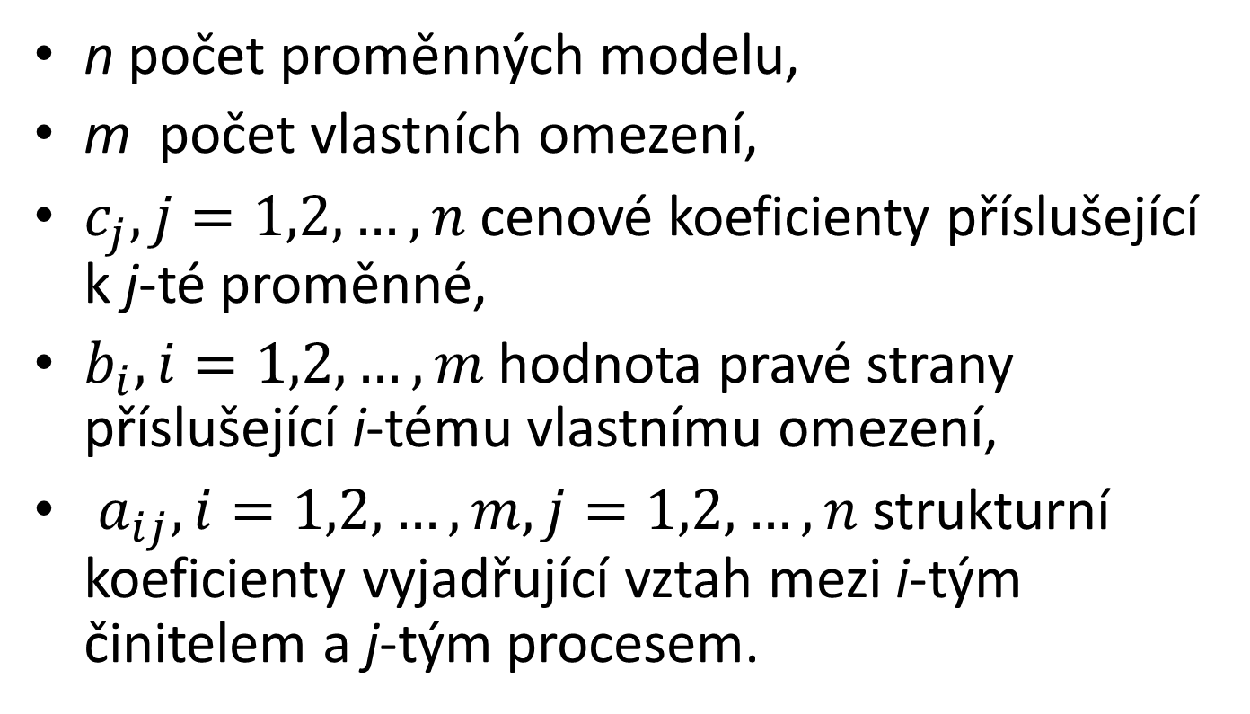
Význam proměnných
n počet proměnných modelu,
m počet vlastních omezení,
$c_{j}, j=1,2,…,n$ cenové koeficienty příslušející k j-té proměnné,
$b_{i}, i=1,2,…,m$ hodnota pravé strany příslušející i-tému vlastnímu omezení,
$a_{ij},i=1,2,…,m, j=1,2,…,n$ strukturní koeficienty vyjadřující vztah mezi i-tým činitelem a j-tým procesem.

Slide 4
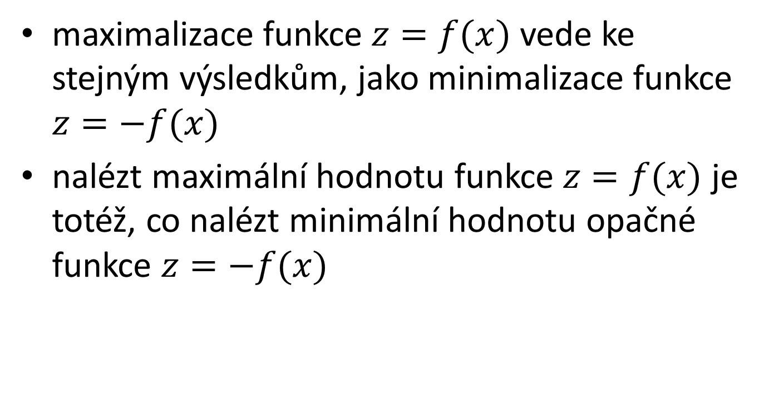
Převod mezi maximalizací a minimalizací
maximalizace funkce $z=f(x)$ vede ke stejným výsledkům, jako minimalizace funkce $z=−f(x)$
nalézt maximální hodnotu funkce $z=f(x)$ je totéž, co nalézt minimální hodnotu opačné funkce $z=−f(x)$

Slide 5
Maticový zápis úlohy lineárního programování
c je n-složkový vektor cenových koeficientů,
x je n-složkový vektor proměnných modelu,
b je m-složkový vektor koeficientů pravé strany,
0 je n-složkový nulový vektor,
A je matice strukturních koeficientů typu m x n

Slide 6
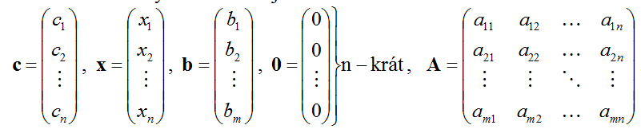
Jednotlivé vektory a matice maticového zápisu

Slide 7
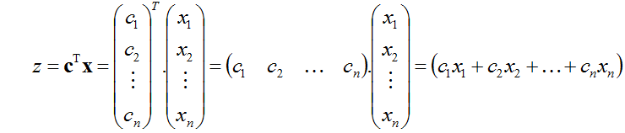
Vztah pro účelovou funkci

Slide 8
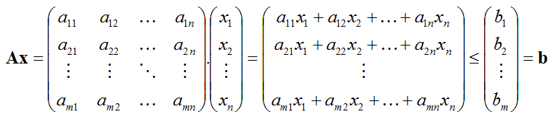
Vlastní omezení úlohy

Slide 9
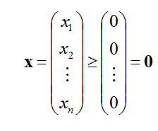
Podmínky nezápornosti

Slide 10
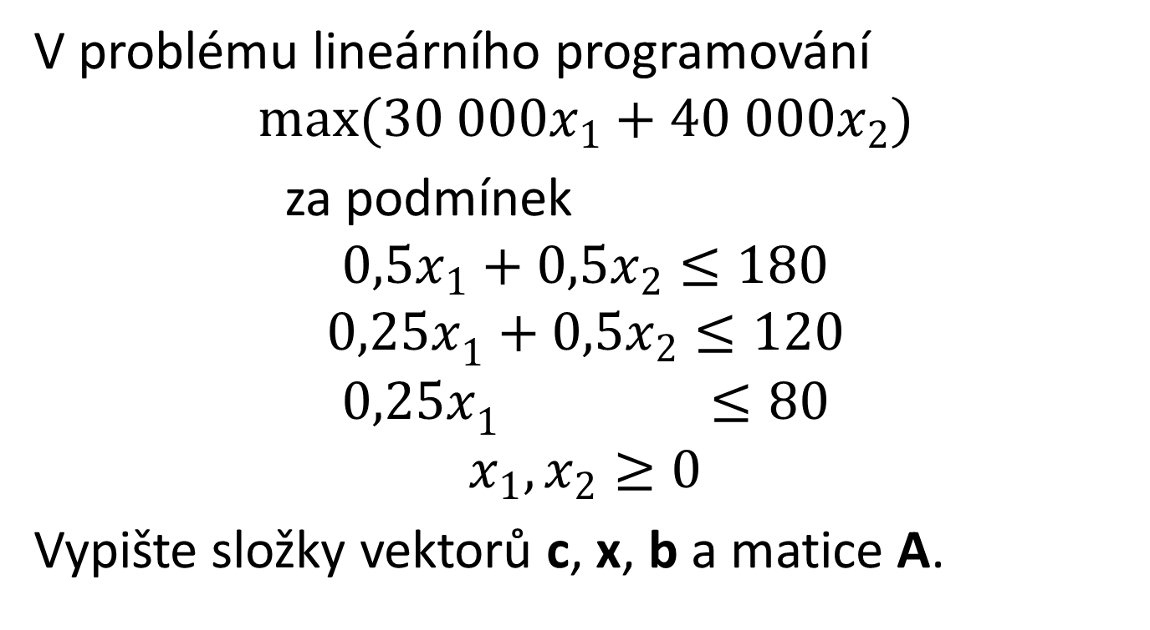
Příklad
V problému lineárního programování
$$max(30 000x_{1}+40 000x_{2})$$
za podmínek
$$0,5x_{1}+0,5x_{2}≤180$$
$${0,25x}_{1}+0,5x_{2}≤120$$
$${0,25x}_{1} ≤80$$
$$x_{1},x_{2}≥0$$
Vypište složky vektorů c, x, b a matice A.

Slide 11
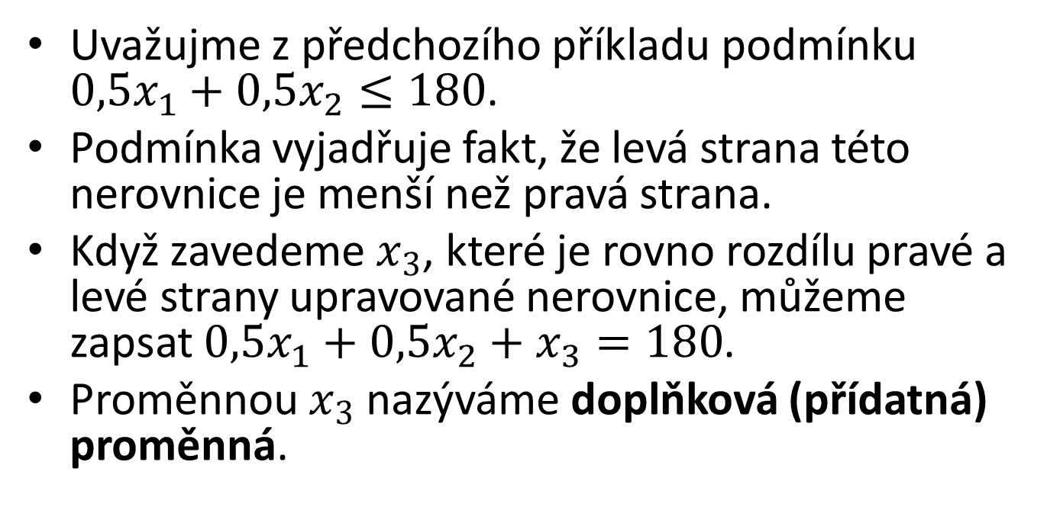
Převod omezujících podmínek úlohy lineárního programování do tvaru rovnic
Uvažujme z předchozího příkladu podmínku $0,5x_{1}+0,5x_{2}≤180$.
Podmínka vyjadřuje fakt, že levá strana této nerovnice je menší než pravá strana.
Když zavedeme $x_{3}$, které je rovno rozdílu pravé a levé strany upravované nerovnice, můžeme zapsat $0,5x_{1}+0,5x_{2}+x_{3}=180$.
Proměnnou $x_{3}$ nazýváme doplňková (přídatná) proměnná.

Slide 12
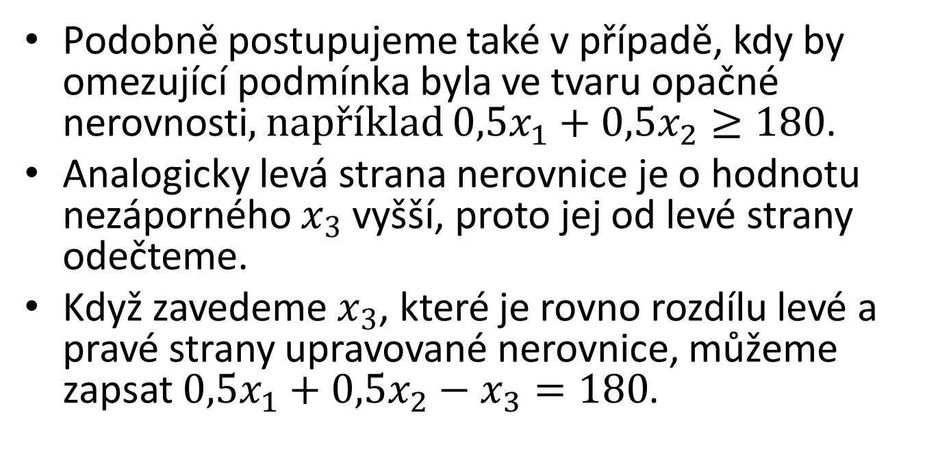
Převod omezujících podmínek úlohy lineárního programování do tvaru rovnic
Podobně postupujeme také v případě, kdy by omezující podmínka byla ve tvaru opačné nerovnosti, například $0,5x_{1}+0,5x_{2}≥180$.
Analogicky levá strana nerovnice je o hodnotu nezáporného $x_{3}$ vyšší, proto jej od levé strany odečteme.
Když zavedeme $x_{3}$, které je rovno rozdílu levé a pravé strany upravované nerovnice, můžeme zapsat $0,5x_{1}+0,5x_{2}−x_{3}=180$.

Slide 13
Ekvivalentní soustava rovnic
Problém lineárního programování je tedy zadán ve tvaru:
Uvedená soustava rovnic je vytvořená z původní soustavy rovnic doplněním přídatných proměnných. Vzhledem k uvažování podmínek nezápornosti i pro přídatné proměnné bude množina přípustných řešení stejná jako v původním modelu. Proto tuto novou soustavu budeme nazývat ekvivalentní soustava rovnic.

Slide 14
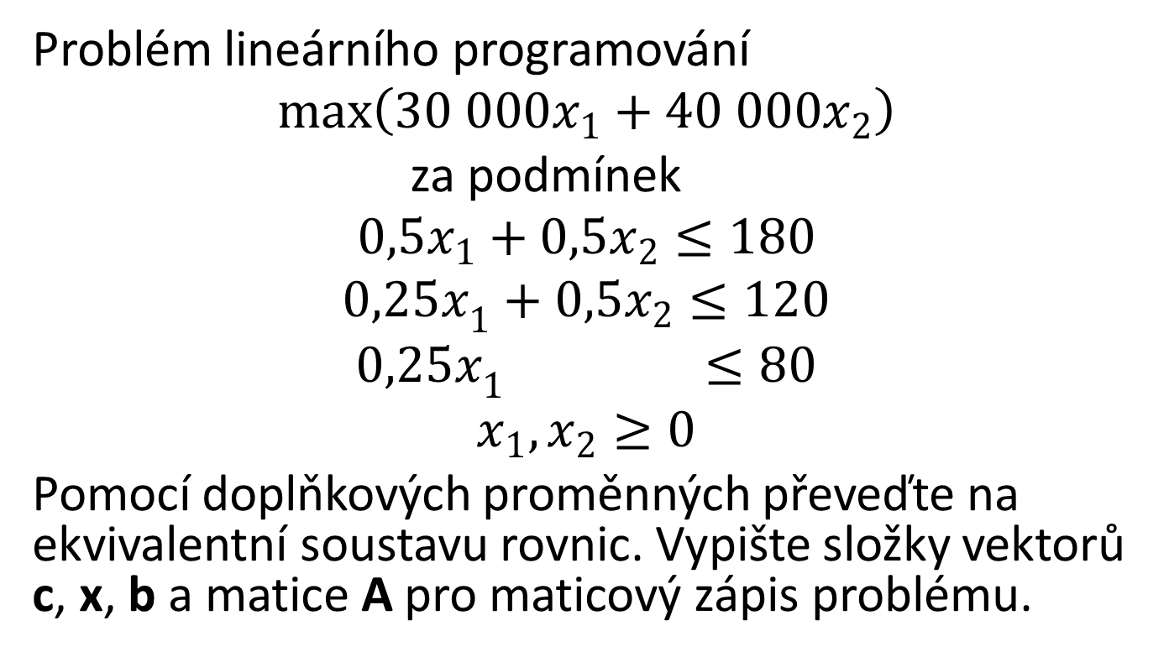
Příklad
Problém lineárního programování
$$max\left(30 000x_{1}+40 000x_{2}\right)$$
za podmínek
$$0,5x_{1}+0,5x_{2}≤180$$
$${0,25x}_{1}+0,5x_{2}≤120$$
$${0,25x}_{1} ≤80$$
$$x_{1},x_{2}≥0$$
Pomocí doplňkových proměnných převeďte na ekvivalentní soustavu rovnic. Vypište složky vektorů c, x, b a matice A pro maticový zápis problému.

Slide 15
Bázové řešení úlohy lineárního programování
V dalších úvahách budeme předpokládat, že všechny omezující podmínky, které byly ve tvaru jakýchkoliv nerovnic, jsou pomocí doplňkových proměnných převedeny na rovnice.

Slide 16
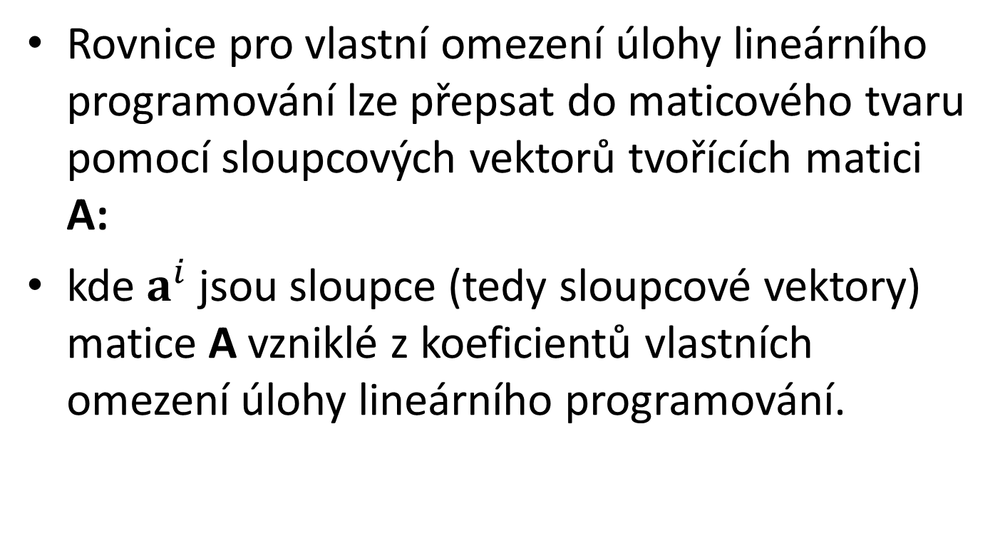
Přepis pomocí sloupcových vektorů
Rovnice pro vlastní omezení úlohy lineárního programování lze přepsat do maticového tvaru pomocí sloupcových vektorů tvořících matici A:
kde $a^{i}$ jsou sloupce (tedy sloupcové vektory) matice A vzniklé z koeficientů vlastních omezení úlohy lineárního programování.

Slide 17
Základní řešení ekvivalentní soustavy rovnic
Ekvivalentní soustava rovnic má obvykle m rovnic a maximálně m+n proměnných - lze očekávat nekonečně mnoho řešení.
Mezi tímto nekonečným počtem jsou řešení, které lze získat tak, že libovolných n proměnných (nazveme je nezákladní proměnné) položíme rovno nule a hodnoty ostatních, základních proměnných dopočítáme. Takové řešení nazýváme základní řešení ekvivalentní soustavy rovnic.

Slide 18
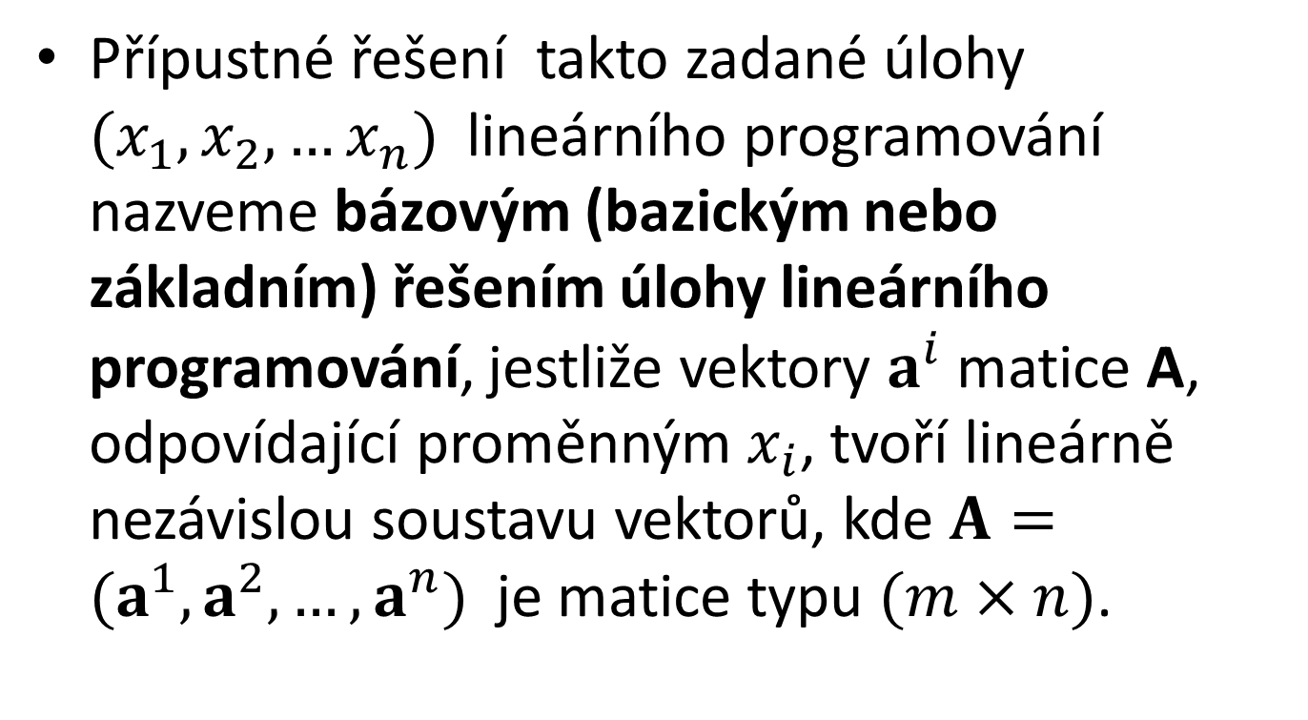
Bázové řešení
Přípustné řešení takto zadané úlohy $(x_{1}, x_{2}, …x_{n})$ lineárního programování nazveme bázovým (bazickým nebo základním) řešením úlohy lineárního programování, jestliže vektory $a^{i}$ matice A, odpovídající proměnným $x_{i}$, tvoří lineárně nezávislou soustavu vektorů, kde $A=(a^{1},a^{2},…,a^{n})$ je matice typu $(m×n)$.

Slide 19
Lineárně nezávislé a závislé vektory v E²:
[-1,2]
Lineárně nezávislé
[0,2]
[1,1]
Lineárně závislé
[0,-1]

Slide 20
Stanovení maximálního počtu bázových řešení úlohy LP
Je-li:
  m ≤ n, potom je počet bázových řešení nejvýše
  m > n, potom je počet bázových řešení nejvýše

Slide 21
Věta
Má-li úloha lineárního programování optimální řešení, je mezi optimálními řešeními i řešení bázové.
Z této věty plyne, že při hledání optimálního řešení úlohy lineárního programování se stačí omezit pouze na bázová řešení.

Slide 22
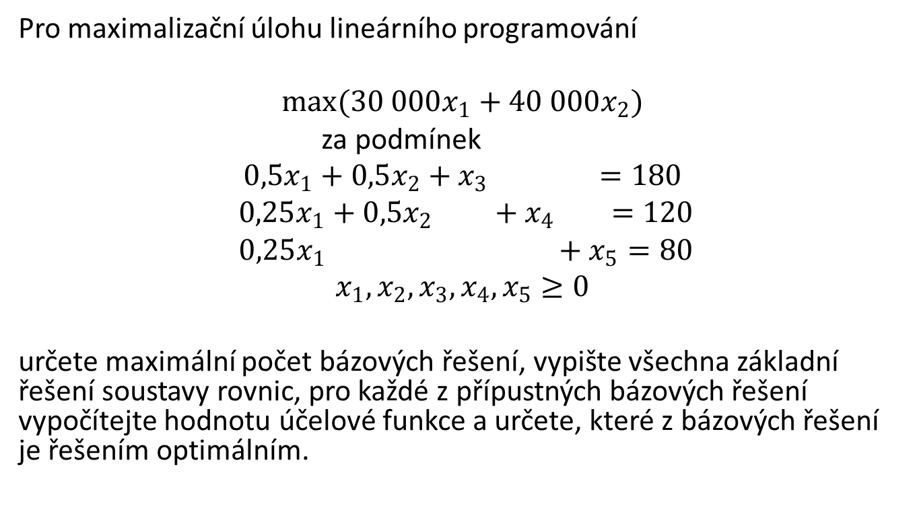
Příklad 1
Pro maximalizační úlohu lineárního programování
$$max(30 000x_{1}+40 000x_{2})$$
za podmínek
$$0,5x_{1}+0,5x_{2}+x_{3} =180$$
$$0,25x_{1}+0,5x_{2} +x_{4} =120$$
$0,25x_{1} +x_{5}=80$
$$x_{1},x_{2},x_{3}, x_{4},x_{5}≥0$$
určete maximální počet bázových řešení, vypište všechna základní řešení soustavy rovnic, pro každé z přípustných bázových řešení vypočítejte hodnotu účelové funkce a určete, které z bázových řešení je řešením optimálním.

Slide 23
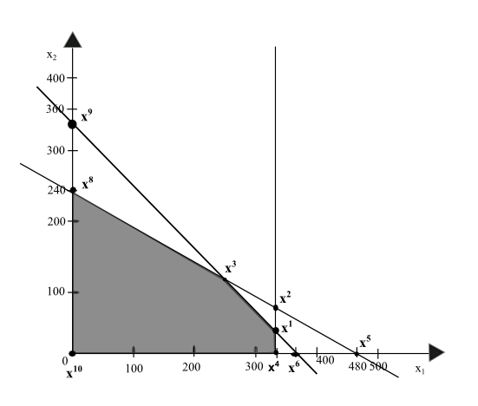
Grafické znázornění

Slide 24
Příště
Zdá se, že metoda k řešení úloh lineárního programování se sama nabízí. Stačí systematicky prozkoumat všechna bázová řešení.
Takový postup není efektivní – číslo , udávající počet bázových řešení je již pro malé hodnoty m a n značně velké a se zvětšujícím se n exponenciálně roste.
Například již pro počet proměnných n = 100 a počet omezujících podmínek m = 50 (což je úloha lineárního programování v praxi poměrně malá) je počet bázových řešení řádu 10³⁰ . Kdyby výpočet hodnoty účelové funkce každého bázového řešení trval pouze 10⁻⁹ sekundy, pak by výpočet optimálního řešení trval více než 10¹³ let.
Naštěstí simplexová metoda, se kterou se seznámíte v následující kapitole, je efektivnější a nevyžaduje výpočet všech bázových řešení.

Slide 25
Děkuji za pozornost

